Slide 1
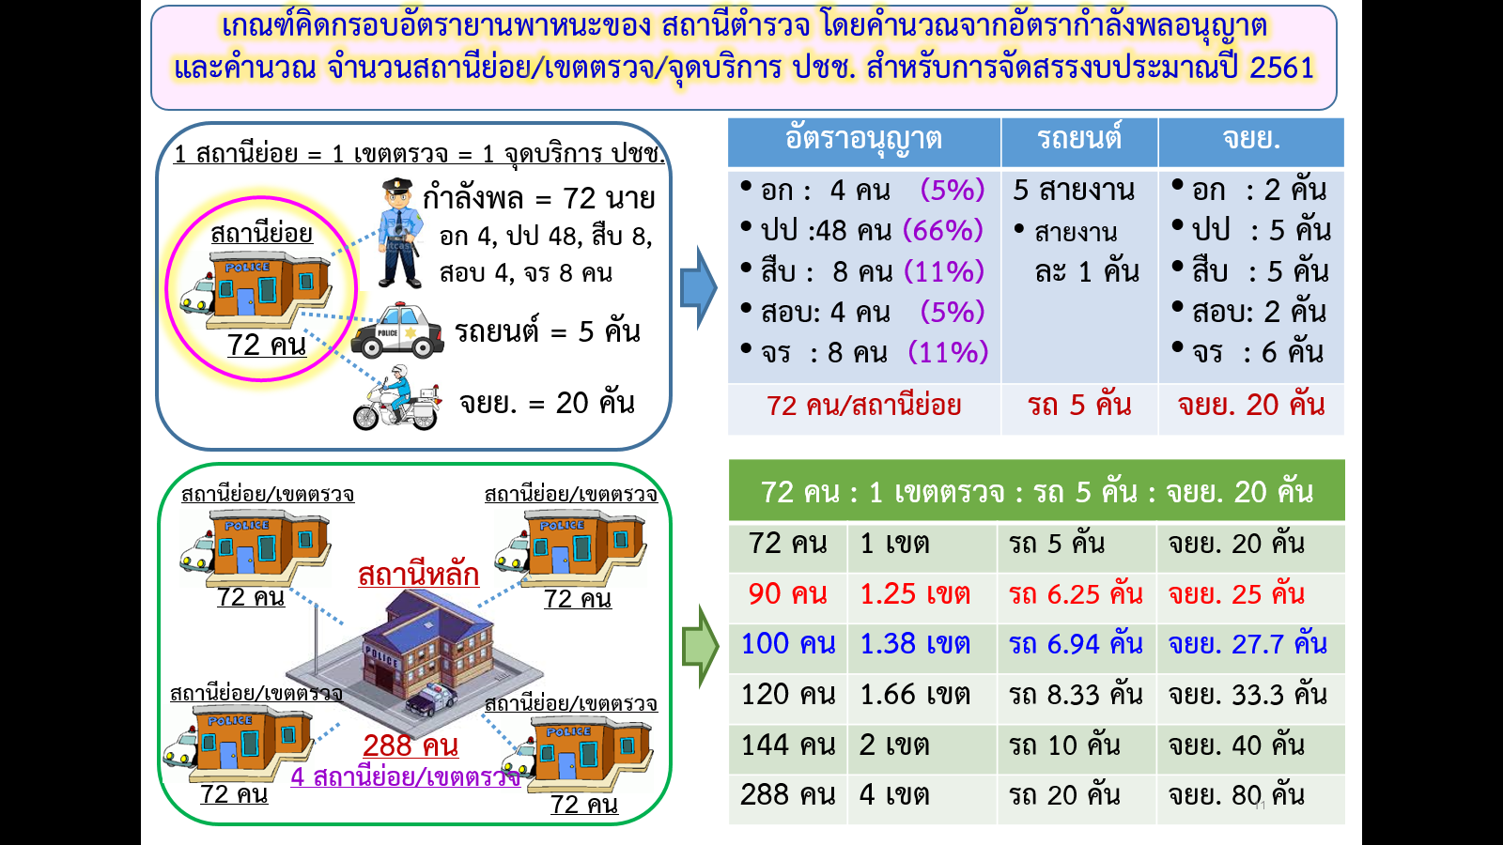
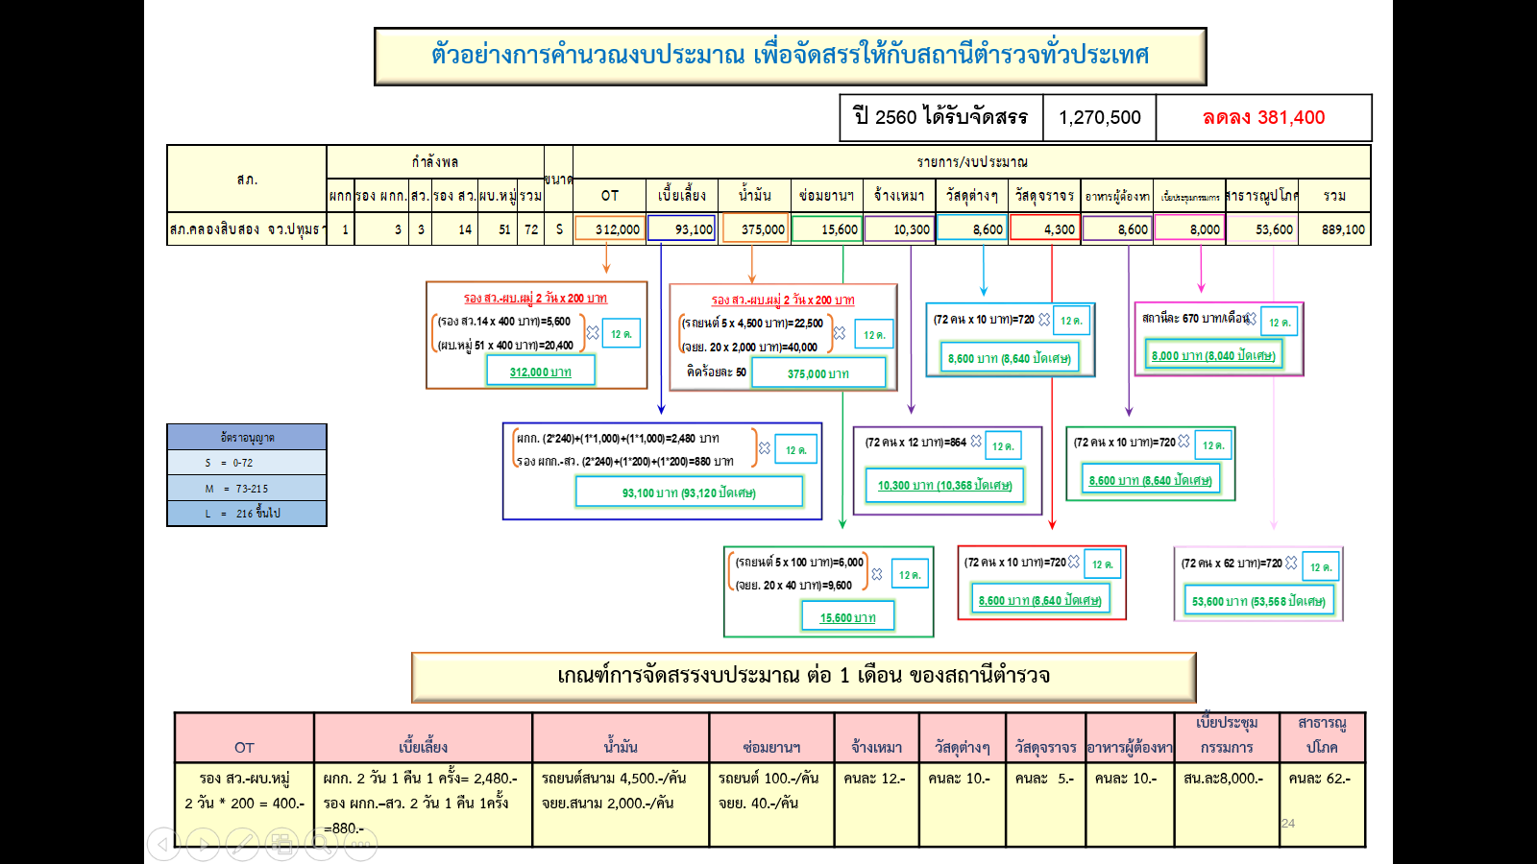
หลักเกณฑ์การจัดสรร รายการค่าวัสดุน้ำมันเชื้อเพลิงและหล่อลื่นปี 2561 ของ ตร.
ปี 2560 ใช้สถานภาพรถยนต์และ จยย. จริง ปรากฏว่าเกิดปัญหาความเหลื่อมล้ำในการจัดสรร เนื่องจากบางหน่วยไม่จำหน่ายรถที่ใช้การไม่ได้เพราะต้องการเงินค่าน้ำมัน ในขณะที่บางหน่วยจำหน่ายรถออกไปแล้ว ส่งผลให้ได้รับเงินน้อยกว่าหน่วยอื่นที่มีสถานีขนาดเท่ากัน
การแก้ปัญหาการจัดสรรค่าน้ำมันปี 2561 เพื่อให้เกิดความเป็นธรรมได้ใช้อัตราอนุญาตของกำลังพลของหน่วยเป็นฐานในการคิดจำนวนรถยนต์ และ จยย. เพื่อให้เป็นมาตรฐานเดียวกันทุกสถานีตำรวจ ดังนี้
กำลังพลอัตราอนุญาต 72 คน ต่อรถยนต์ 5 คัน และ จยย. 20 คัน เช่น สถานีตำรวจที่มีอัตราอนุญาต 144 คน จะมีรถยนต์ 10 คัน และ จยย. 40 คัน เป็นต้น
สถานีตำรวจ บช.น. , สภ.เมือง และ สภ. ที่มีอัตราอนุญาต ตั้งแต่ 216 คนขึ้นไป รถยนต์ คิดอัตรา 3,600 บาท/คันต่อเดือน / จยย. อัตรา 1,600 บาทคัน/เดือน เนื่องจากเป็นสถานีที่มีขนาดใหญ่
สถานีตำรวจอัตราอนุญาต 215 คนลงมา รถยนต์ คิดอัตรา 2,250 บาท/คันต่อเดือน / จยย. อัตรา 1,000 บาทคัน/เดือน
สถานีตำรวจใน 3 จชต. รถยนต์ คิดอัตรา 1,350 บาท/คันต่อเดือน / จยย. อัตรา 600 บาทคัน/เดือน เนื่องจากได้รับงบโครงการเพิ่มประสิทธิภาพแก้ไขปัญหา จชต. ด้วยอีกทางหนึ่ง

Slide 2
เกณฑ์คิดกรอบอัตรายานพาหนะของ สถานีตำรวจ โดยคำนวณจากอัตรากำลังพลอนุญาต
และคำนวณ จำนวนสถานีย่อย/เขตตรวจ/จุดบริการ ปชช. สำหรับการจัดสรรงบประมาณปี 2561
1 สถานีย่อย = 1 เขตตรวจ = 1 จุดบริการ ปชช.
อัตราอนุญาต | รถยนต์ | จยย.
อก : 4 คน (5%) ปป :48 คน (66%) สืบ : 8 คน (11%) สอบ: 4 คน (5%) จร : 8 คน (11%) | 5 สายงาน สายงานละ 1 คัน | อก : 2 คัน ปป : 5 คัน สืบ : 5 คัน สอบ: 2 คัน จร : 6 คัน
72 คน/สถานีย่อย | รถ 5 คัน | จยย. 20 คัน
กำลังพล = 72 นาย
อก 4, ปป 48, สืบ 8,
สอบ 4, จร 8 คน
สถานีย่อย
รถยนต์ = 5 คัน
72 คน
จยย. = 20 คัน
สถานีย่อย/เขตตรวจ
สถานีย่อย/เขตตรวจ
72 คน : 1 เขตตรวจ : รถ 5 คัน : จยย. 20 คัน
72 คน | 1 เขต | รถ 5 คัน | จยย. 20 คัน
90 คน | 1.25 เขต | รถ 6.25 คัน | จยย. 25 คัน
100 คน | 1.38 เขต | รถ 6.94 คัน | จยย. 27.7 คัน
120 คน | 1.66 เขต | รถ 8.33 คัน | จยย. 33.3 คัน
144 คน | 2 เขต | รถ 10 คัน | จยย. 40 คัน
288 คน | 4 เขต | รถ 20 คัน | จยย. 80 คัน
สถานีหลัก
72 คน
72 คน
สถานีย่อย/เขตตรวจ
สถานีย่อย/เขตตรวจ
288 คน
72 คน
4 สถานีย่อย/เขตตรวจ
72 คน
Notes:
เรื่องที่ 2 แนวทางการบริหารงบประมาณปี 2560 ของ ตร.

Slide 3
ตัวอย่างการคำนวณงบประมาณ เพื่อจัดสรรให้กับสถานีตำรวจทั่วประเทศ
ปี 2560 ได้รับจัดสรร | 1,270,500 | ลดลง 381,400
เกณฑ์การจัดสรรงบประมาณ ต่อ 1 เดือน ของสถานีตำรวจ
OT | เบี้ยเลี้ยง | น้ำมัน | ซ่อมยานฯ | จ้างเหมา | วัสดุต่างๆ | วัสดุจราจร | อาหารผู้ต้องหา | เบี้ยประชุม กรรมการ | สาธารณู ปโภค
รอง สว.-ผบ.หมู่ 2 วัน * 200 = 400.- | ผกก. 2 วัน 1 คืน 1 ครั้ง= 2,480.- รอง ผกก.–สว. 2 วัน 1 คืน 1ครั้ง =880.- | รถยนต์สนาม 4,500.-/คัน จยย.สนาม 2,000.-/คัน | รถยนต์ 100.-/คัน จยย. 40.-/คัน | คนละ 12.- | คนละ 10.- | คนละ 5.- | คนละ 10.- | สน.ละ8,000.- | คนละ 62.-

Slide 4
หลักเกณฑ์การจัดสรรงบประมาณ ปี 2561 จำแนกแต่ละประเภท
ของ บช.น., ภ.1-9, ศชต. (ค่าใช้จ่ายต่อ 1 เดือน)

Slide 5
เกณฑ์คิดกรอบอัตรายานพาหนะของ สายงานต่าง ๆ ของ บช.น., ภ.1-9
 | ประเภท | รถยนต์ | จยย. | เกณฑ์
1 | ผบช.- รอง ผบก.ภ.จว. | 1 คัน/คน | - | สนาม
2 | ผบก.-รอง ผบก.สืบสวน | 1 คัน/คน | - | สนาม
3 | กก.สืบสวน ภ./บช. | 3 คัน/กก. | 3 คัน/กก. | สนาม
4 | กก.สืบสวน ภ.จว. | 3 คัน | 3 คัน | สนาม
5 | ผบก.-รอง ผบก.อก. | 1 คัน/คน |  | ธุรการ
6 | สง.ผบช., สง.ผบก. | 1 คัน | 2 คัน | ธุรการ
7 | ฝอ.ภ./บช. | 1 คัน/กก. | 1 คัน/กก. | ธุรการ
8 | ฝอ.ภ.จว./บก. | 3 คัน | 6 คัน | ธุรการ
9 | บก.จร., อคฝ., สปพ. | ตามจริง | ตามจริง | ฝอ. : ธุรการ/ปฏิบัติ : สนาม
หมายเหตุ : อัตราธุรการ = ร้อยละ 50 ของอัตราสนาม
Notes:
เรื่องที่ 2 แนวทางการบริหารงบประมาณปี 2560 ของ ตร.

